Slide 1
第一单元
枚举

Slide 2
第二节课
复习Java基础（一）

Slide 3
Java基础核心模块
面向对象
抽象
多态
封装
继承

Slide 4
综合案例
需求：实现员工信息管理系统，完成以下功能：
基本信息管理
功能要求：能够获取和修改员工信息、打印所有员工信息
姓名、年龄、性别、出生日期、入职日期、所属部门
财务工资计算和汇总
功能要求：计算员工当月工资，输出各员工应发工资额及总额
普通员工工资=单日工资*出勤天数；
司机工资=单日工资*出勤天数+津贴；
经理工资=年薪/12

Slide 5
案例分解（一）
实现员工信息管理系统中的基本信息管理功能
员工基本信息包括：
姓名、年龄、性别、出生日期、入职日期、所属部门
功能：
打印基本信息

Slide 6

案例分解（一）
创建员工类，将员工信息属性定义为类的成员变量，功能定义为成员方法
public class Test {
public static void main(String[] args) {
Employee ep = new Employee();
ep.name = "张三";
ep.age = 24;
ep.sex = "男";
ep.birth = "1993.11.25";
ep.onBoard = "2016.7.1";
ep.depart = "云计算学院";
ep.show();
}
}
public class Employee {
String name;
int age;
String sex;
String birth;
String onBoard;
String depart;
void show() {
System.out.println("姓名："+ name + ",年龄："+ age + ",性别："
+ sex + "生日：" + birth + ",入职日期：" + onBoard + ",部门：" + depart);
}
}
Notes:
this是代表当前对象的关键字

Slide 7
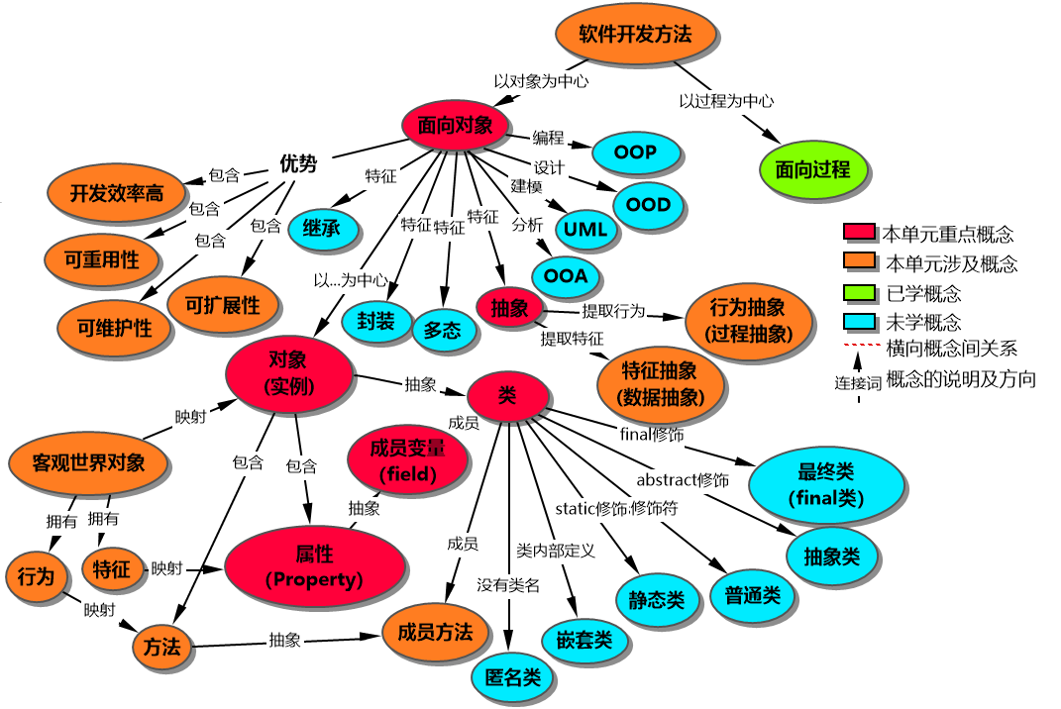
概念图

Slide 8
抽象
共同属性
共同方法
抽象的结果
类
抽象
抽象是从具体事物中抽出共同特征(属性)和行为(方法)的过程
Notes:
举了一个例子

Slide 9
课堂编程
实现员工信息管理系统中的基本信息管理功能
员工基本信息包括：
姓名、年龄、性别、出生日期、入职日期、所属部门
功能：
打印基本信息
学生现场练习：5分钟

Slide 10
案例分解（二）
对员工信息管理系统中的信息及功能进行封装，提供不同的访问权限
员工基本信息包括：
姓名、年龄、性别、出生日期、入职日期，所属部门
功能：
公有：打印基本信息
公有：有参构造方法
公有：getter、setter方法

Slide 11
案例分解（二）
完善员工类，对员工信息属性进行封装，定义构造方法和getter、setter方法
public class Employee {
private String name;
…
public Employee(String name,int age,String sex,…,String depart) {
this.name = name;
……
}
public String getName() {
return name;
}
public void setName(String name) {
this.name = name;
}
……
}
public class Test {
public static void main(String[] args) {
Employee ep = new Employee("张三",24,"男",
"1993.11.25","2016.7.1","云计算学院");
ep.show();
}
}
Notes:
this是代表当前对象的关键字

Slide 12
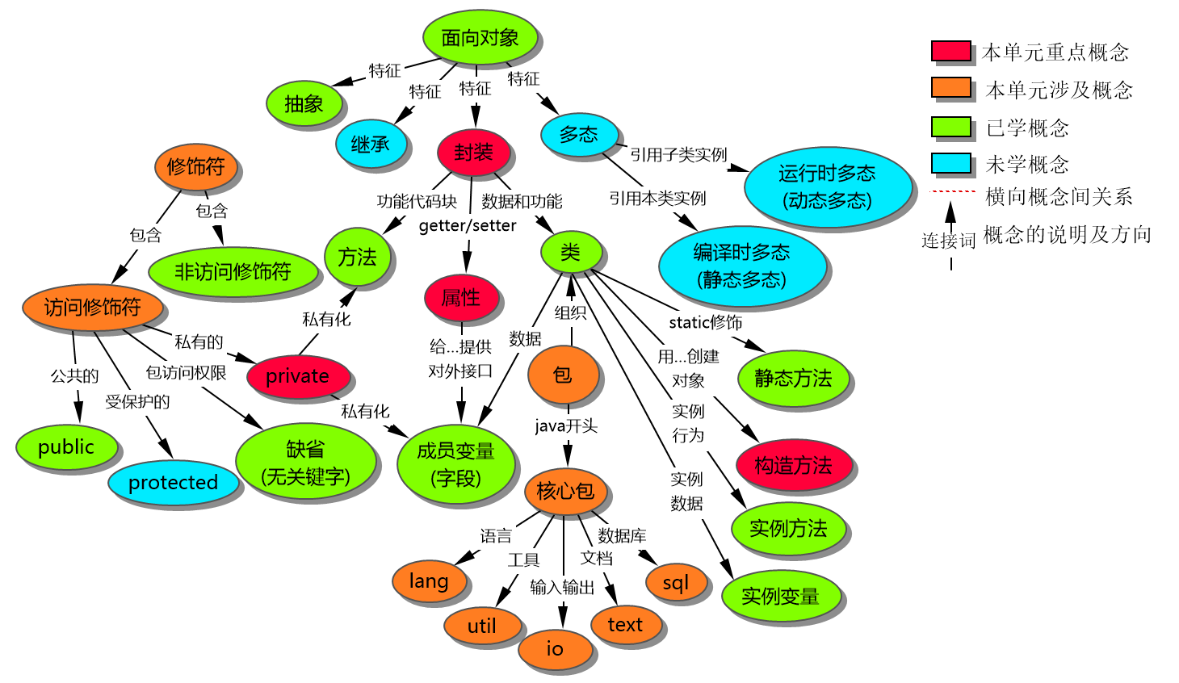
概念图

Slide 13
封装
封装是将属性和方法组合成类，同时隐藏类内部实现细节的机制
属性的封装
方法的封装
类的封装
修改成员变量可见性
使用getter/setter
提取公共代码
一个方法一件事
内聚性
一致性
封装性
清晰性
完整性
Notes:
内聚：
类应该描述一个单一的实体，而所有的类操作应该在逻辑上相互配合，支持一个一致的目的。例如：可以设计一个类用于学生，但不应该将学生与教职工组合在一个类中，因为学生和教职工是不同的实体。如果一个实体担负太多的职责，就应该按各自的职责分成几个类。例如：String类、StringBuffer类和 StringBuilder类用于处理字符串，但是他们的职责不同。
一致性：
遵循标准java程序设计风格和命名习惯。为类、数据域和方法选取具有信息的名字。通常的风格是将数据声明置于构造方法之前，并且将构造方法置于方法之前。给类似的操作选择相同的名字。提供无参构造，如果没有，给出文档说明。
静态变量>静态代码块>静态方法>常量>实例变量>构造方法>实例方法
封装性：
一个类应该使用private修饰符隐藏其数据，以免用户直接访问它。这使得类更易于维护。只在希望数据域可读的情况下，才提供get方法；也只在希望数据域可更新的情况下，才提供set方法。
清晰性：
类应该有一个很清晰的合约，从而易于解释和理解。不应该声明一个来自其他数据域的数据域。由于age可以从birthDate导出，所以age不应该声明为数据域。
完整性：
类是为许多不同用户的使用而设计的。为了能在一个广泛的应用中使用，一个类应该通过属性和方法提供多种方案以适应用户的不同需求。

Slide 14
访问修饰符的访问级别
访问修饰符的可见性
访问修饰符 | 本类 | 同包 | 子类 | 其他
private | √
缺省(无关键字) | √ | √
protected | √ | √ | √
public | √ | √ | √ | √

Slide 15
课堂编程
对员工信息管理系统中的信息及功能进行封装，提供不同的访问权限
员工基本信息包括：
姓名、年龄、性别、出生日期、入职日期，所属部门
功能：
公有：打印基本信息
公有：有参构造方法
公有：getter、setter方法
学生现场练习：5分钟

Slide 16
案例分解（三）
实现员工信息管理系统中的员工工资核算功能
有普通员工、司机、经理，工资计算方法如下：
普通员工工资=单日工资*出勤天数；
司机工资=单日工资*出勤天数+津贴；
经理工资=年薪/12。
思路提示：
抽象出抽象员工类，声明工资计算方法为抽象方法；
普通员工类、司机类、经理类继承员工类，重写工资计算方法；
写测试类，测试不同岗位员工工资的计算方法。

Slide 17
案例分解（三）
定义抽象员工类，定义共同的属性和方法，并声明工资计算方法为抽象方法
public abstract class AbstractEmployee {
private String name;
……
public AbstractEmployee(String name,int age,String sex,…,String depart) {
this.name = name;
……
}
public abstract double getSalary();
……
@Override
public String toString() {
return “AbstractEmployee [name=” + name + ……+ "]";
}
}
Notes:
this是代表当前对象的关键字

Slide 18
案例分解（三）
使用继承和重写实现岗位工资计算方法
public class Employee extends AbstractEmployee {
private double dailyWage; //日工资
private double days ; //出勤天数
public Employee(String name,…,String depart, double dailyWage,double days) {
super(name, age, sex, birth, onBoard, depart);
this.dailyWage = dailyWage;
this.days = days;
}
@Override
public double getSalary() {
return dailyWage*days;
}
……
}
public class Driver extends Employee {
private double subsidy; //津贴}
//构造方法略
@Override
public double getSalary() {
return super.getSalary()+subsidy;
}
}
public class Manager extends AbstractEmployee {
private double yearlySalary; //年薪}
//构造方法略
@Override
public double getSalary() {
return yearlySalary/12;
}
}
Notes:
this是代表当前对象的关键字

Slide 19
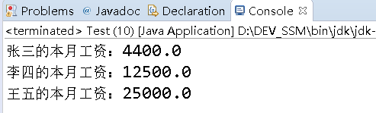
案例分解（三）
修改测试类，测试不同岗位员工工资的计算方法。
public class Test {
public static void main(String[] args) {
Employee ep = new Employee("张三",25,"男","1993.11.25","2016.7.1","人力资源部",200,22);
Driver dr = new Driver("李四",38,"男","1980.1.20","2015.3.1","后勤处",500,22,1500);
Manager mng = new Manager("王五",42,"男","1976.8.30","2012.4.1","市场部",300000);
System.out.println(ep.getName() + "的本月工资：" + ep.getSalary());
System.out.println(dr.getName() + "的本月工资：" + dr.getSalary());
System.out.println(mng.getName() + "的本月工资：" + mng.getSalary());
}
}
Notes:
this是代表当前对象的关键字

Slide 20
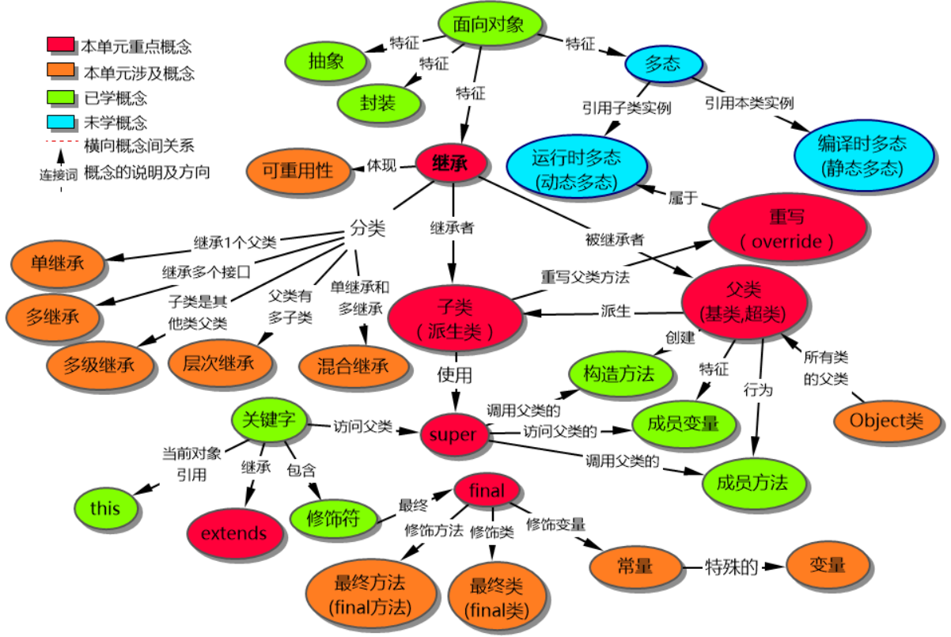
继承概念图
Notes:
调用构造方法
共同点：应该为构造方法中的第一条语句，注意this和super不能出现在同一个构造方法中。
不同点:
this(参数)：调用本类中另一个构造方法
super（参数）：用于从子类中调用父类中的某一个构造方法
代表对象
this指代当前对象，super指代当前对象类的父类对象
调用属性和方法
this能操作当前类的以及父类继承而来的属性和方法。
super能操作到父类的能被父类访问修饰符允许的属性和方法

Slide 21
重写和重载的区别
方法重载与方法重写的区别
 | 位置 | 方法名 | 参数表 | 返回值 | 访问修饰符
方法重写 | 子类 | 相同 | 相同 | 相同或是其子类 | 不能比父类更严格
方法重载 | 同类 | 相同 | 不相同 | 无关 | 无关

Slide 22
课堂编程
实现员工信息管理系统中的员工工资核算功能
有普通员工、司机、经理，工资计算方法如下：
普通员工工资=单日工资*出勤天数；
司机工资=单日工资*出勤天数+津贴；
经理工资=年薪/12。
思路提示：
抽象出抽象员工类，声明工资计算方法为抽象方法；
普通员工类、司机类、经理类继承员工类，重写工资计算方法；
写测试类，测试不同岗位员工工资的计算方法。
学生现场练习：15分钟

Slide 23
第三节课
复习Java基础（二）

Slide 24
案例分解（四）
实现员工信息管理系统中的工资汇总功能
使用数组存放员工数据；
依次打印数组中所有员工的姓名和当月工资，并返回工资总额。
思路提示：
数组类型声明为抽象员工类类型，存储各具体子类对象；
工资汇总方法以数组为输入参数，方法中遍历数组并调用各自的计算工资方法。

Slide 25
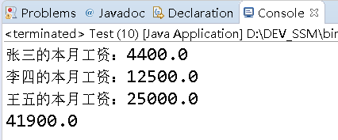
案例分解（四）
定义财务管理类，实现工资汇总方法
public class Finance {
public static double salarySummary(AbstractEmployee[] employees) {
double sum = 0;
for(int i=0; i<employees.length; i++) {
double salary = employees[i]. getSalary();
System.out.println(employees[i].getName() + "的本月工资：" + salary);
sum += salary;
}
return sum;
}
}
public class Test {
public static void main(String[] args) {
AbstractEmployee employees[] = new AbstractEmployee[3];
employees[0] = new Employee("张三",25,"男","1993.11.25","2016.7.1","人力资源部",200,22);
employees[1] = new Driver("李四",38,"男","1980.1.20","2015.3.1","后勤处",500,22,1500);
employees[2] = new Manager("王五",42,"男","1976.8.30","2012.4.1","市场部",300000);
System.out.println(Finance. salarySummary(employees));
}
}
Notes:
this是代表当前对象的关键字

Slide 26
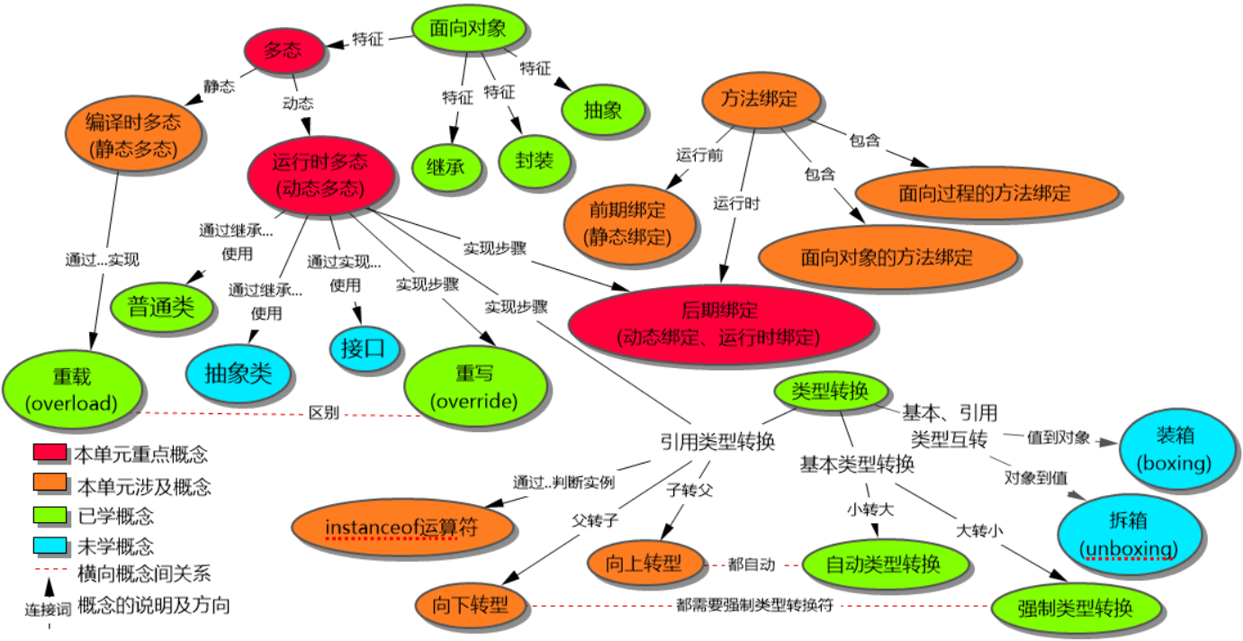
多态

Slide 27
课堂编程
实现员工信息管理系统中的工资汇总功能
使用数组存放员工数据；
依次打印数组中所有员工的姓名和当月工资，并返回工资总额。
思路提示：
数组类型声明为抽象员工类类型，存储各具体子类对象；
工资汇总方法以数组为输入参数，方法中遍历数组并调用各自的计算工资方法。
学生课堂练习：10分钟

Slide 28
案例扩展
完善司机类，以接口的形式规定司机必须具有驾驶技能
打印各司机的驾驶技能（驾照类型）
思路提示：
定义Drive接口，声明drive方法；
司机类实现Drive接口，实现drive方法。

Slide 29
定义接口Drive，声明抽象方法drive()
public interface Drive {
void drive();
}
修改Driver类实现Drive接口，实现drive()方法
public class Driver extends Employee implements Drive{
……
@Override
public void drive() {
System.out.println("必须持有C1或以上驾驶证！");
}
}
Notes:
this是代表当前对象的关键字

Slide 30
接口和抽象类对比
知识对比
接口和抽象类相同点
接口和抽象类都可以有抽象方法
接口和抽象类都不能直接实例化
都可以体现多态的应用

Slide 31
接口和抽象类对比
知识对比
接口和抽象类不同点
A
B
C
一个类可以实现多个接口
一个接口可以继承多个接口。
类只能单继承
接口中只能放常量
抽象类中可以有变量和常量
接口中可以有抽象方法、静态方法
和default方法
抽象类中可以有抽象方法，静态方法
和普通方法

Slide 32
课堂编程
完善司机类，以接口的形式规定司机必须具有驾驶技能
打印各司机的驾驶技能（驾照类型）
思路提示：
定义Drive接口，声明drive方法；
司机类实现Drive接口，实现drive方法。
学生课堂练习：10分钟

Slide 33
案例优化
思考：
出生日期和入职日期使用字符串类型存在哪些问题？
性别使用字符串类型存在哪些问题？
员工的年龄有限制吗？工资可以是负数吗？如何进行检查和控制？
思路提示：
使用学习过的常用类和异常处理机制对案例进行优化。

Slide 34
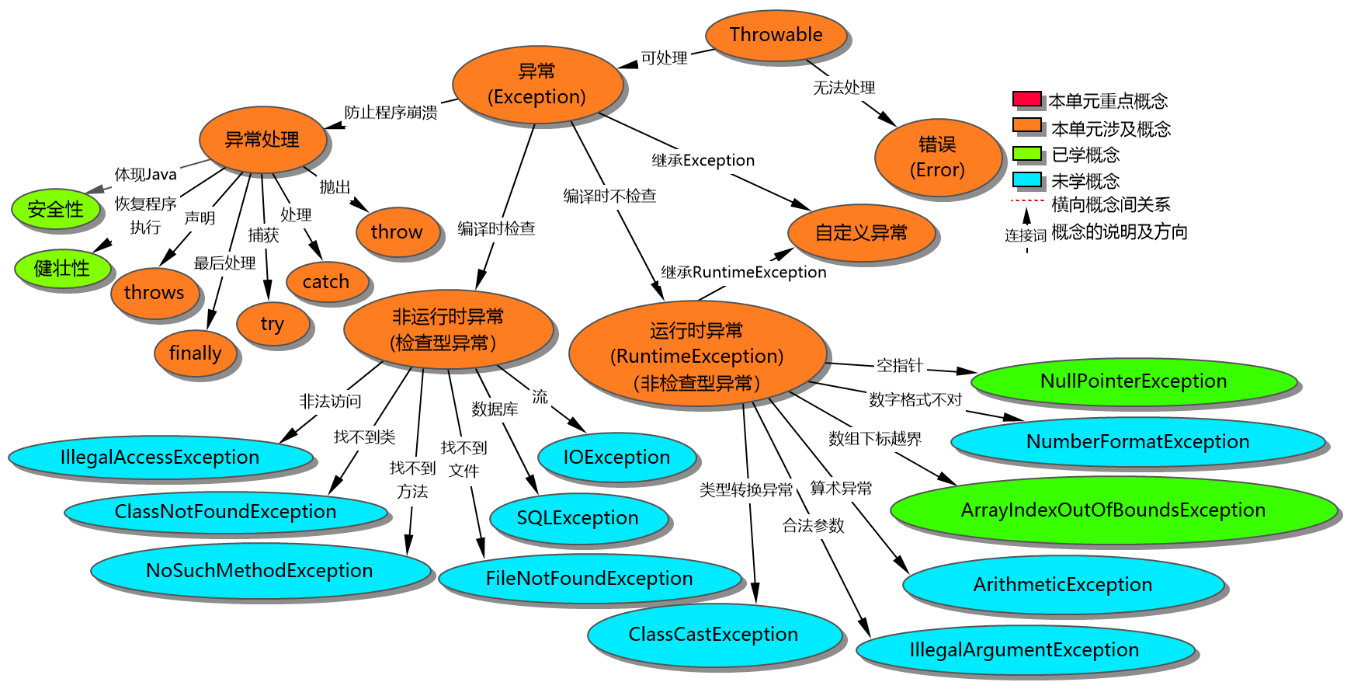
概念图

Slide 35
案例优化
在案例中添加异常处理，提高代码的安全性
学生课堂练习：10分钟

Slide 36
内容小结
什么是面向对象？
简述你对面向对象四大特性的理解。
重载与重写的区别？
抽象类与接口的区别？
Notes:
面向对象是一种以对象为导向，围绕对象来开发应用程序的软件开发方法

Slide 37
第四节课
枚举

Slide 38
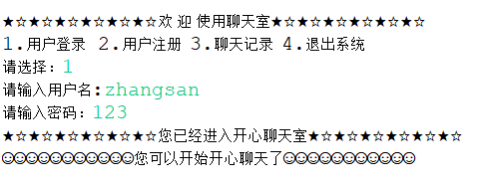
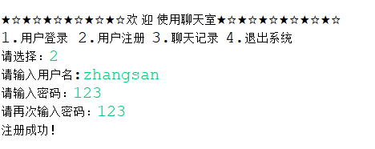
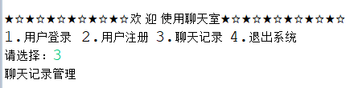
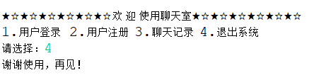
本单元贯穿案例
需求说明
完成开心聊天室的主菜单功能
使用枚举做switch的参数完成分支的选择

Slide 39
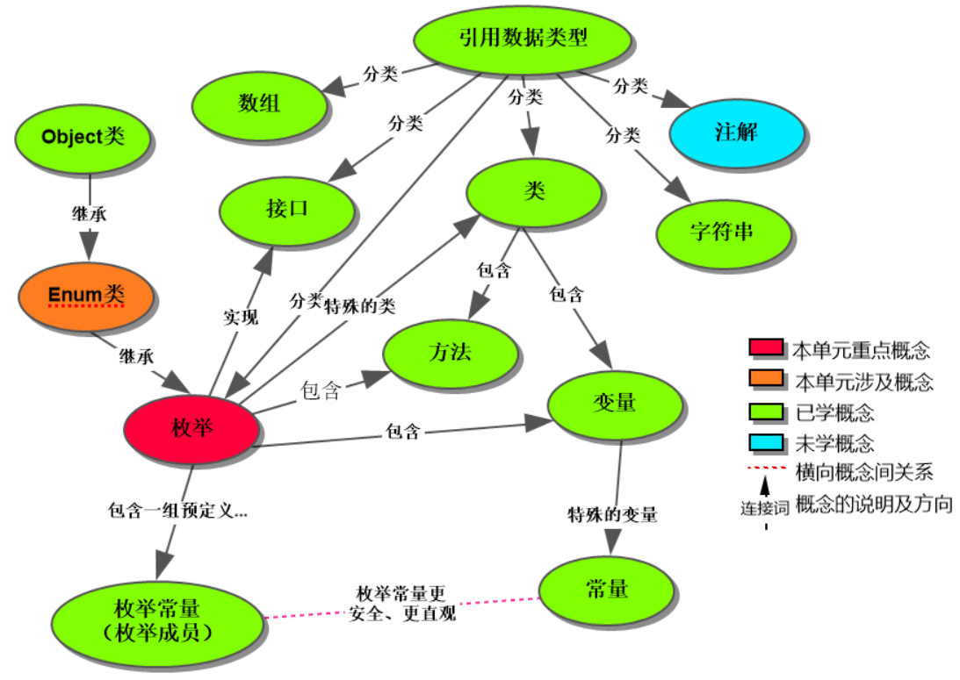
知识目标

Slide 40
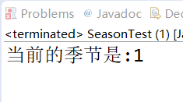
为什么使用枚举
现场提问
一年有四季之分，如何通过代码体现春夏秋冬？
实现接口
public class SeasonTest implements Season {
private int season;
public static void main(String[] args) {
SeasonTest st = new SeasonTest();
st.setSeason(SEASON_SPRING);
System.out.println("当前的季节是:"+st.getSeason());
}
public int getSeason() {
return season;
}
public void setSeason(int season) {
this.season = season;
}
}
public interface Season {
public static final int SEASON_SPRING =1;
public static final int SEASON_ SUMMER=2;
public static final int SEASON_ AUTUMN=3;
public static final int SEASON_ WINTER=4;
}
调用接口中的常量
通过接口定义整型常量表示春夏秋冬
这句话好理解吗？

Slide 41
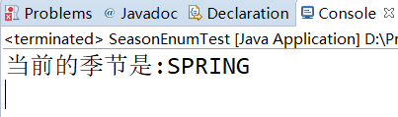
为什么使用枚举
使用枚举进行优化
2
调用枚举并赋值
1
定义枚举类型
public class SeasonEnumTest{
private SeasonEnum season;
public static void main(String[] args) {
SeasonEnumTest st = new SeasonEnumTest();
st.setSeason(SeasonEnum.SPRING);
System.out.println("当前的季节是:"+st.getSeason());
}
}
public enum SeasonEnum {
SPRING,SUMMER,AUTUMN,WINTER
}
易读、易懂
通过枚举进行赋值

Slide 42
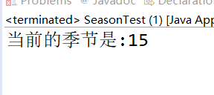
为什么使用枚举
无法限制输入范围，导致运行结果错误
public class SeasonTest implements Season {
private int season;
public static void main(String[] args) {
SeasonTest st = new SeasonTest();
st.setSeason(15);
System.out.println("当前的季节是:"+st.getSeason());
}
//省略部分代码
}
随意赋值
随意赋值，导致结果错误
无法限制数据输入范围

Slide 43
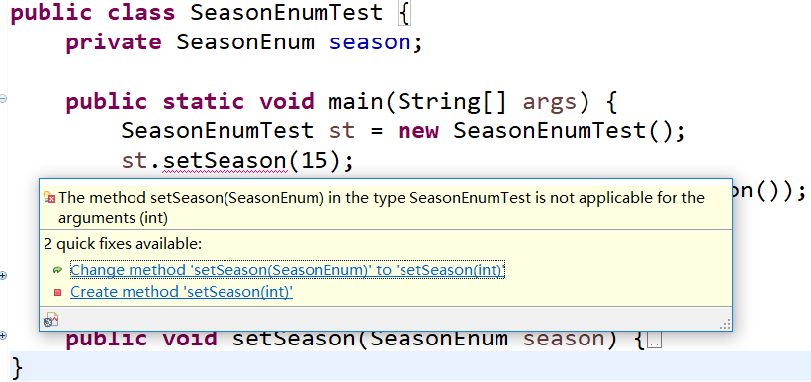
为什么使用枚举
使用枚举限制数据范围，提升代码可靠性
枚举类型
范围被限制，只能输入枚举所包含的内容，否则无法通过编译

Slide 44
如何使用枚举
枚举的声明语法
访问修饰符 enum关键字 枚举类型{
枚举值1，枚举值2，……
}
Enum关键字声明
枚举值之间由逗号分隔
public enum SeasonEnum {
SPRING,SUMMER,AUTUMN,WINTER
}
每个枚举值都是常量（枚举项）

Slide 45
如何使用枚举
获取枚举实例的方式
1
通过枚举常量获取枚举实例
枚举类型 枚举变量 = 枚举类型.枚举常量
SeasonEnum se = SeasonEnum.SPRING;
2
通过指定名称获取枚举实例
枚举类型 枚举变量 = 枚举类型.valueOf (String name); SeasonEnum se = SeasonEnum.valueOf(" SPRING ");
3
获取所有枚举实例的数组
枚举类型[] 枚举变量 = 枚举类型.values();
SeasonEnum[ ] seArray = SeasonEnum.values();

Slide 46
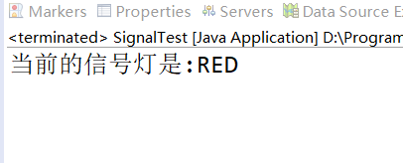
枚举基本应用
需求描述
使用枚举模拟完成红绿灯的显示
思路分析
红绿灯只有三种颜色，红灯、黄灯、绿灯
将三种颜色定义成枚举常量
public enum SignalLamp {
RED,YELLOW,GREEN
}
public static void main(String[] args) {
SignalLamp sl = SignalLamp.RED;
System.out.println("当前的信号灯是："+sl);
}

Slide 47
课堂编程
需求描述
使用枚举表示一周7天
思路分析
使用enum关键字声明枚举类型
定义枚举常量，枚举值为星期一到星期日
通过枚举类型调用枚举常量并输出显示
学生现场练习：5分钟

Slide 48
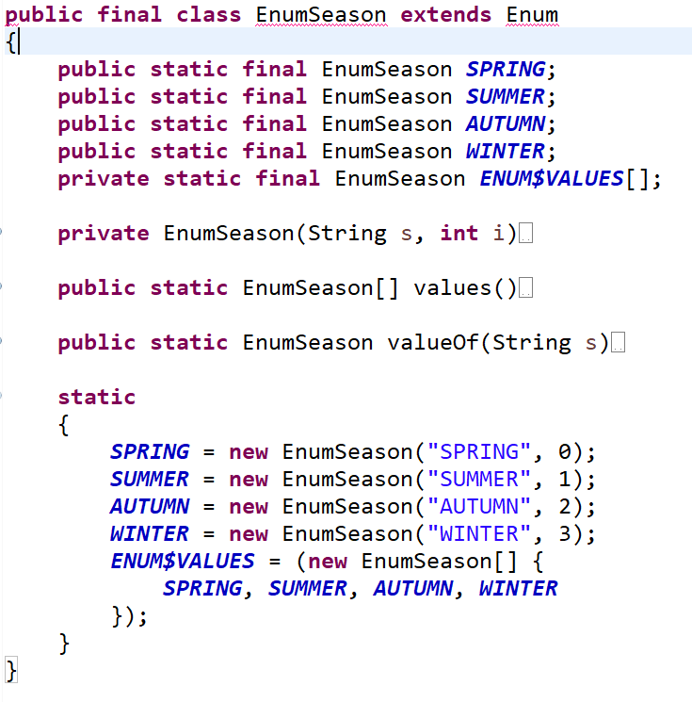
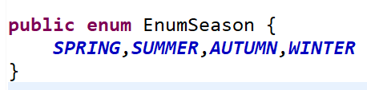
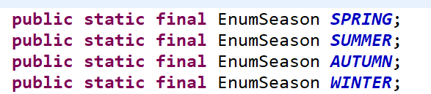
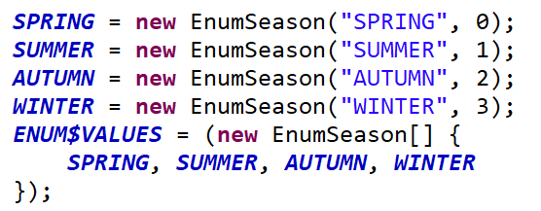
深入理解枚举
枚举的本质
枚举类型编译后是一个final类，自动继承Enum类
枚举常量会自动编译成public static final
每一个枚举常量对应一个枚举实例

Slide 49
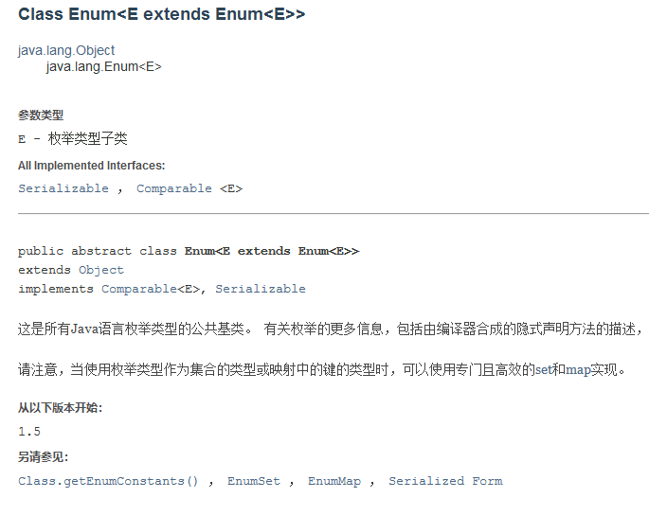
什么是Enum类
Enum类
JDK1.5新增
直接继承Object类
是一个抽象类
是所有枚举类型的公共父类
由枚举类型自动继承

Slide 50
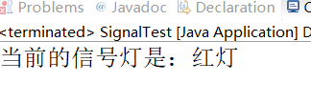
如何使用枚举
在枚举中添加变量和方法
必须以分号结束
public enum SignalLamp {
RED,YELLOW,GREEN ;
private String desc;
public String getDesc() {
return desc;
}
public void setDesc(String desc) {
this.desc = desc;
}
}
public static void main(String[] args) {
SignalLamp sl = SignalLamp.RED;
if(sl.name().equals("RED"))
sl.setDesc("红灯");
else if(sl.name().equals("YELLOW"))
sl.setDesc("黄灯");
else if(sl.name().equals("GREEN"))
sl.setDesc("绿灯");
}
获取枚举实例
通过枚举实例调用
封装变量，增加访问方法

Slide 51
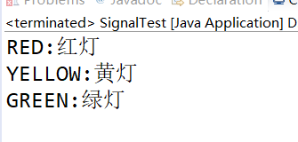
如何使用枚举
在枚举中添加构造器
values()返回一個包含枚实例的集合
在枚举中使用构造器
只能是private
指定枚举描述
public enum SignalLamp {
RED("红灯"), YELLOW("黄灯"),
GREEN("绿灯");
private String desc;
//带有参数的私有构造器
private SignalLamp(String desc){
this.desc=desc;
}
….//封装变量…
}
public static void main(String[] args) {
for(SignalLamp sl:SignalLamp.values()){
System.out.println(sl.toString()+":"+sl.getDesc());
}
}
返回枚举常量名称
获取变量
通过构造初始化变量

Slide 52
课堂编程
需求描述
手机营业厅店庆促销，推出特价手机，
三星U1228-特价398元，苹果6P128G-特价3989，华为P20-特价1888
编写查询方法实现，根据手机品牌，显示特价价格
思路分析
店庆手机品牌固定，选择枚举来表示
手机价格作为枚举项参数，可定义一个变量进行存储
通过声明私有构造器实现变量初始化
通过自定义方法实现对应品牌手机的价格输出
学生现场练习：10分钟

Slide 53
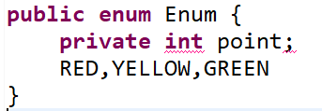
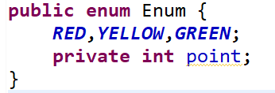
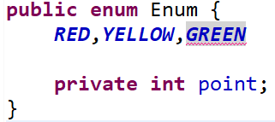
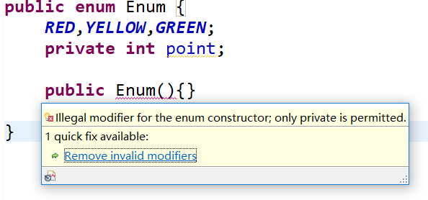
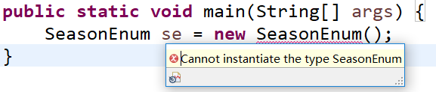
枚举注意事项
枚举常量定义必须声明在第一行
枚举常量后如有其它内容，必须以分号结束
枚举中构造器必须是private
枚举不能通过new关键字进行实例化

Slide 54
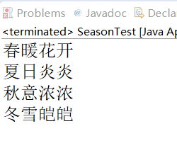
枚举的应用
在switch结构中使用枚举
使用switch结构实现四季描述
定义枚举类型
枚举在switch结构中的应用
调用枚举
public void judge(SeasonEnum s){
switch(s){
case SPRING:
System.out.println("春暖花开");
break;
case SUMMER:
System.out.println("夏日炎炎");
break;
case AUTUMN:
System.out.println("秋意浓浓");
break;
case WINTER:
System.out.println("冬雪皑皑");
break;
}
}
public enum SeasonEnum {
SPRING,SUMMER,AUTUMN,WINTER
}
case后面必须是枚举常量
public class SeasonTest{
public static void main(String[] args) {
new SeasonTest().judge(SeasonEnum.SPRING);
new SeasonTest().judge(SeasonEnum.SUMMER);
new SeasonTest().judge(SeasonEnum.AUTUMN);
new SeasonTest().judge(SeasonEnum.WINTER);
}
}
直接引用枚举实例

Slide 55
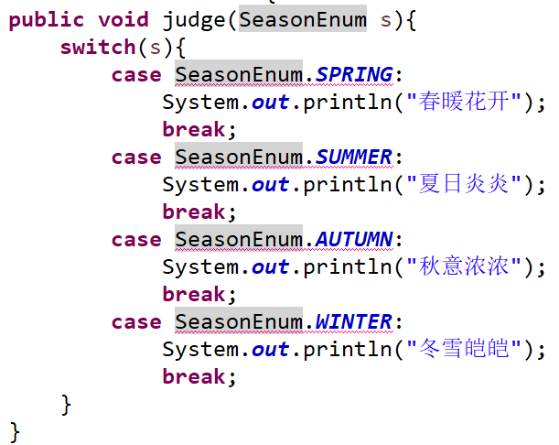
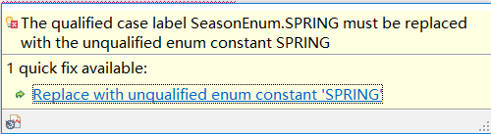
注意事项
case标签引用
case标签必须是未限定名称的枚举常量

Slide 56
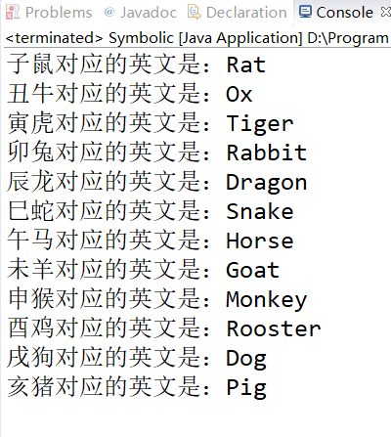
课堂编程
课堂编程
需求描述
使用switch结构，结合枚举实现生肖对应的英文单词
思路分析
生肖的内容固定，可以使用枚举来表示
声明带参数的枚举项，并添加变量
通过声明私有构造器实现变量初始化
自定义方法，实现英文单词输出
学生现场练习：10分钟

Slide 57
枚举的作用
枚举的作用
提高数据可靠性，通过枚举限定了数据范围，数据更加可靠
提高代码的可读性，代码更容易理解，代码维护更加方便

Slide 58
什么是枚举
被定义项
临近的属
同属的其它种
种差（内涵)
枚举
引用数据类型
类
接口
1、由enum关键字声明
2、常量类型与声明的枚举类型相同
3、每一个枚举常量都是一个枚举类型的实例
4、是一个特殊的类，也是一种引用数据类型
定义:枚举是使用enum声明的、由一组预定义的本类型常量组成的引用数据类型

Slide 59
总结
定义：使用enum声明的、由一组预定义的本类型常量组成的引用数据类型
内涵
枚举的语法
枚举的应用
作用
由enum关键字声明
常量类型与声明的枚举类型相同
每一个枚举常量都是一个枚举类型的实例
是一个特殊的类，也是一种引用数据类型
[修饰符] enum 枚举类型名称
{
枚举值1,枚举值2,枚举值3;
}
枚举
通过枚举常量获取枚举实例
通过指定名称获取枚举实例
获取所有枚举实例的数组
提高数据可靠性
提高代码的可读性

Slide 60
作业
课后作业
完成练习手册中的简答题和编程题
复习指引
什么是枚举？
枚举的作用？
预习作业
什么是泛型？
泛型的作用？
Notes:
教学指导：
预习作业测试题用于下次上课前进行全班同学集中测试。因此教员要在本次课布置下去。布置预习测试题的目的是要求学员进行预习，保障下次学员学习质量。
不少于4道题，其中至少包含一道简述题，主要了解学员对重要知识点的理解程度

Slide 61


谢谢聆听
创新教育 引领未来

